Slide 1






Journée formation IA en biologie médicale
INTRODUCTION
Dr Alexandre Godmer
Dr Guillaume Bachelot
Alexandre Godmer

Slide 2

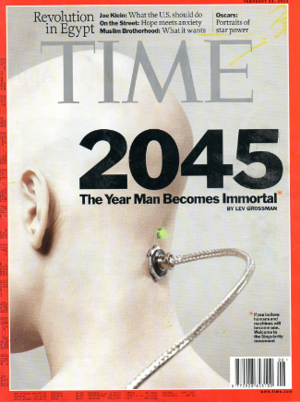
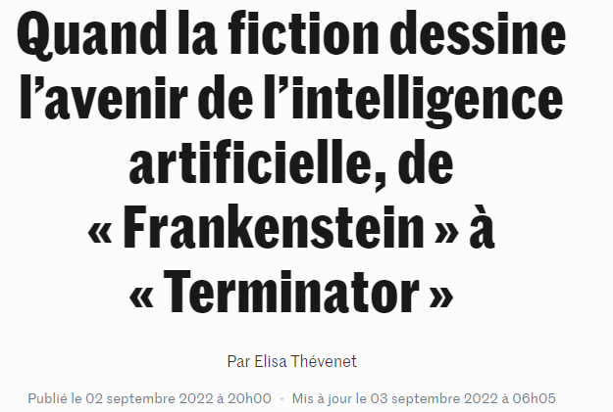
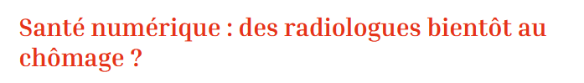
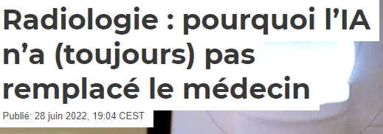

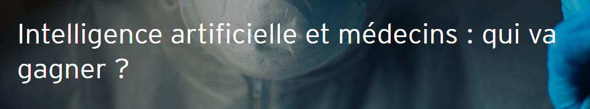
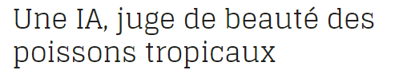
Contexte (1) : l’intelligence artificielle pour tous ?
https://www.inria.fr/fr/intelligence-artificielle-radiologie-benefices
Quand la fiction dessine l’avenir de l’intelligence artificielle, de « Frankenstein » à « Terminator » (lemonde.fr)
Faut-il avoir peur de l’Intelligence Artificielle ? – {Sciences²} (lemonde.fr)
Intelligence artificielle et médecins : qui va gagner ? | EY - France
Radiologie : pourquoi l’IA n’a (toujours) pas remplacé le médecin (theconversation.com)
Une IA, juge de beauté des poissons tropicaux | CNRS Le journal
Alexandre Godmer

Slide 3
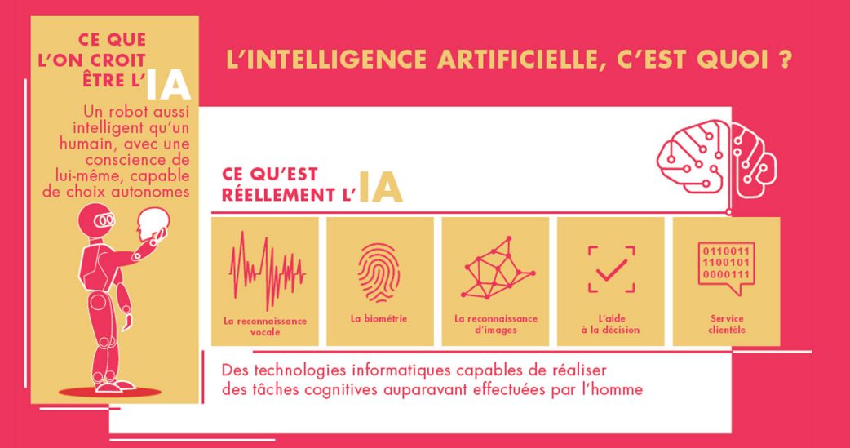
Contexte (2) : mais en fait…
revue_personnel_-s._benhamou-_intelligence_artificielle.pdf (strategie.gouv.fr)
Alexandre Godmer

Slide 4




Contexte (3) : pourquoi a-t-on besoin de l’intelligence artificielle ?
Augmentation de la production de données massives hétérogènes = big data
→ limites de certains logiciels pour la gestion des données (excel)
Intelligence artificielle :
pour l’analyse, tri des données de données massives
effectue des tâches répétitives
travaille en continu
création de systèmes de prédiction en santé
→ diminution du taux d’erreur
→ aide au diagnostic
Données massives
Tâches répétitives
Calcul
cerveau et intelligence artificielle = collaboration utile !
Alexandre Godmer

Slide 5
Contexte (3) : pourquoi a-t-on besoin de l’intelligence artificielle ?
Augmentation de la production de données massives hétérogènes = big data
→ limites de certains logiciels pour la gestion des données (excel)
Intelligence artificielle :
pour l’analyse, tri des données de données massives
effectue des tâches répétitives
travaille en continu
création de systèmes de prédiction en santé
→ diminution du taux d’erreur
→ aide au diagnostic
Données massives
Tâches répétitives
Intérprétation
Calcul
cerveau et intelligence artificielle = collaboration utile !
Alexandre Godmer

Slide 6
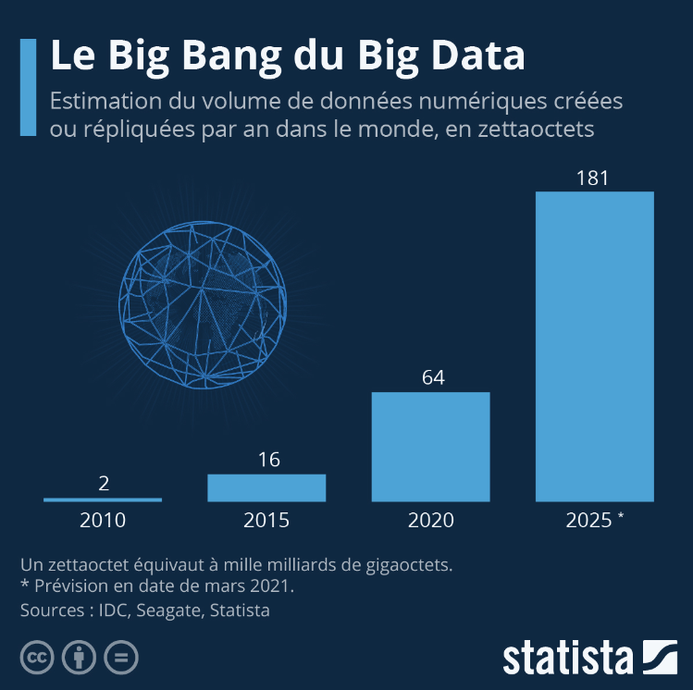
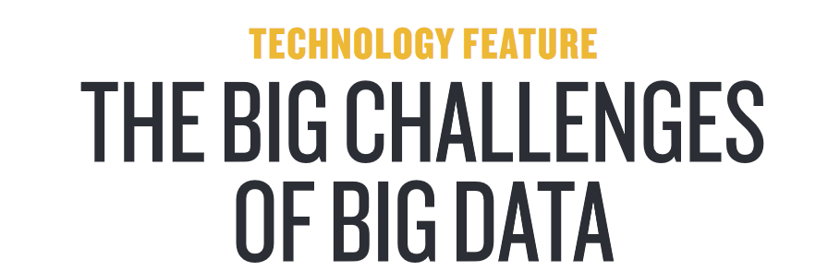
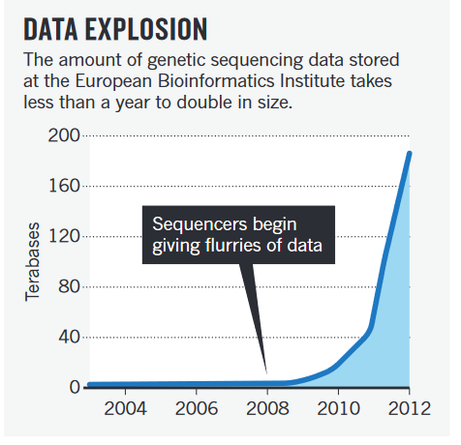
Contexte (4) : l’ère du Big Data
En santé → nouvelle compréhension des mécanismes des maladies
recherche biomédicale axée sur les données massives
computationnelle
intégrative (de façon globalisée)
Graphique: Le Big Bang du Big Data | Statista
NGS
Marx, V. The big challenges of big data. Nature 498, 255–260 (2013). https://doi.org/10.1038/498255a
Big Data
« stockage, agencement et traitement de de données massives hétérogènes »
Alexandre Godmer

Slide 7
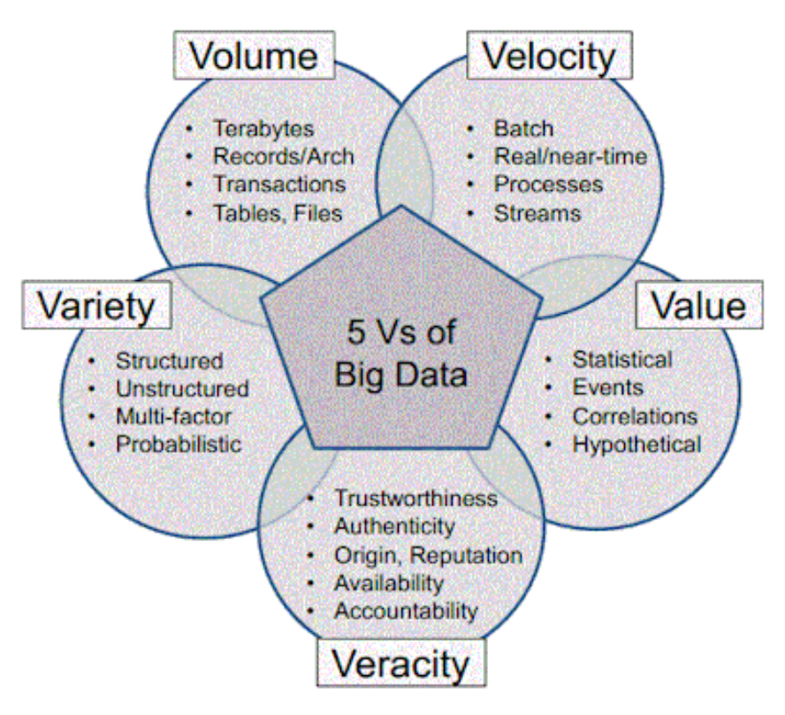
Contexte (5) : l’ère du Big Data
Les caractéristiques des Big Data :
volume :
→ considérable et en augmentation constante
vitesse :
→ données collectées en temps réel
variété :
→ données hétérogènes
valeur :
→ quelle valeur ajoutée ?
→ pertinence
véracité :
→ fiabilité des données
Marx, V. The big challenges of big data. Nature 498, 255–260 (2013). https://doi.org/10.1038/498255a
Domaine de la santé : importance de la véracité des données +++
Alexandre Godmer

Slide 8
Contexte (5) : l’ère du Big Data
Les caractéristiques des Big Data :
volume :
→ considérable et en augmentation constante
vitesse :
→ données collectées en temps réel
variété :
→ données hétérogènes
valeur :
→ quelle valeur ajoutée ?
→ pertinence
véracité :
→ fiabilité des données
Nettoyage et vérification des données
Marx, V. The big challenges of big data. Nature 498, 255–260 (2013). https://doi.org/10.1038/498255a
Domaine de la santé : importance de la véracité des données +++
Alexandre Godmer

Slide 9


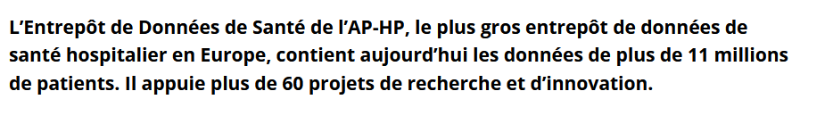
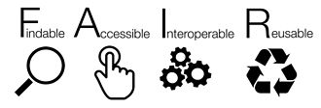
Contexte (6) : Big data et outils de gestions
https://eds.aphp.fr/nos-services/recherche-innovation
https://fr.wikipedia.org/wiki/Fair_data#/media/Fichier:FAIR_data_principles.jpg
Marx, V. The big challenges of big data. Nature 498, 255–260 (2013). https://doi.org/10.1038/498255a
Domaine de la santé :
Principe FAIR et sécurité des informations médicales +++
Alexandre Godmer

Slide 10
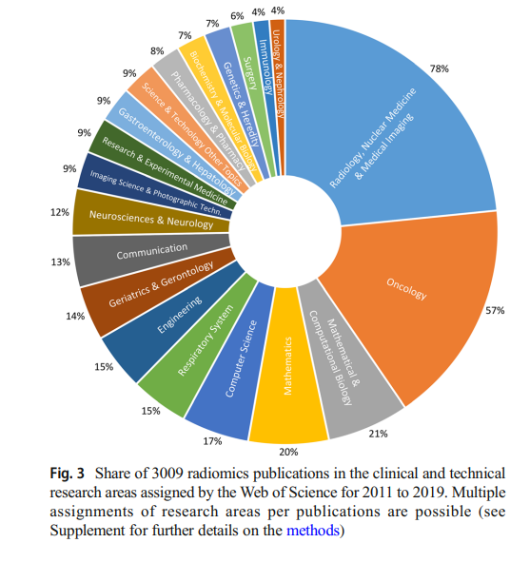
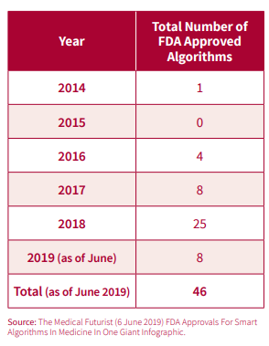
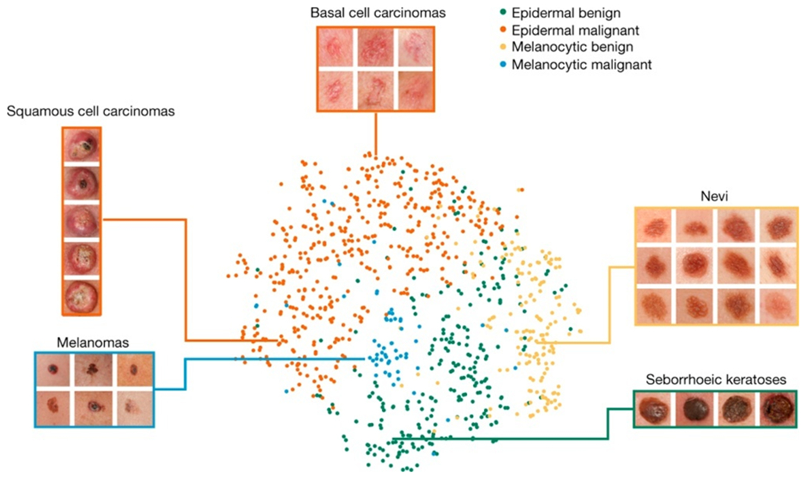
Contexte (7) : La santé numérique (e-santé, eHealth) :
Définition (OMS) (https://www.who.int/observatories/global-observatory-for-ehealth) :
« eHealth is the use of information and communication technologies (ICT) for health »
Englobe de nombreuses technologies faisant appel à la programmation informatique (codage) :
Intelligence Artificielle (IA)
Appareils connectés
Applications mobiles (mHealth)
…
Echelard JF, Méthot F, Nguyen HA, Pomey MP. Medical Student Training in eHealth: Scoping Review. JMIR Med Educ. 2020 Sep 11;6(2):e20027. doi: 10.2196/20027. PMID: 32915154; PMCID: PMC7519432.
Esteva A, Kuprel B, Novoa RA, Ko J, Swetter SM, Blau HM, Thrun S. Dermatologist-level classification of skin cancer with deep neural networks. Nature. 2017 Feb 2;542(7639):115-118. doi: 10.1038/nature21056. Epub 2017 Jan 25. Erratum in: Nature. 2017 Jun 28;546(7660):686. PMID: 28117445; PMCID: PMC8382232.
Bukowski, M., Farkas, R., Beyan, O. et al. Implementation of eHealth and AI integrated diagnostics with multidisciplinary digitized data: are we ready from an international perspective?. Eur Radiol 30, 5510–5524 (2020). https://doi.org/10.1007/s00330-020-06874-x
The rise of the data-driven physician. Stanford Medicine 2020 Health Trends Report. 2020. URL: https://med.stanford.edu/ dean/healthtrends.html
Intelligence artificielle = domaine en pleine expansion dans la santé

Slide 11



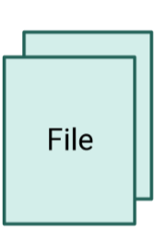


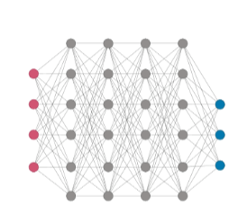
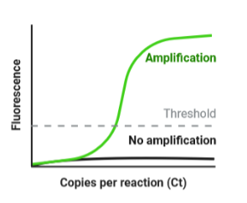


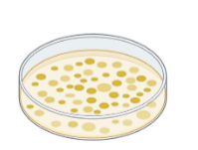
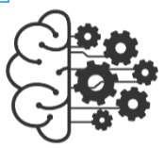
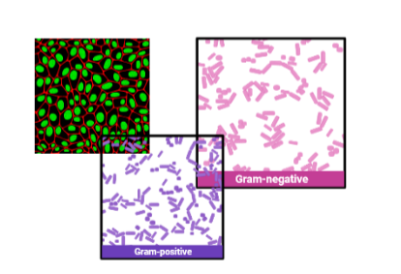

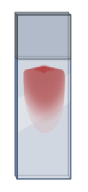

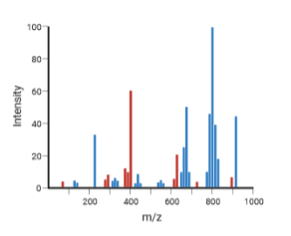
Intégration de l’IA au laboratoire
Echantillons
Production des données
Numérisation des données (digitalisation)
Algorithmes d’intelligence artificielle
Système d’aide au diagnostic
Alexandre Godmer

Slide 12



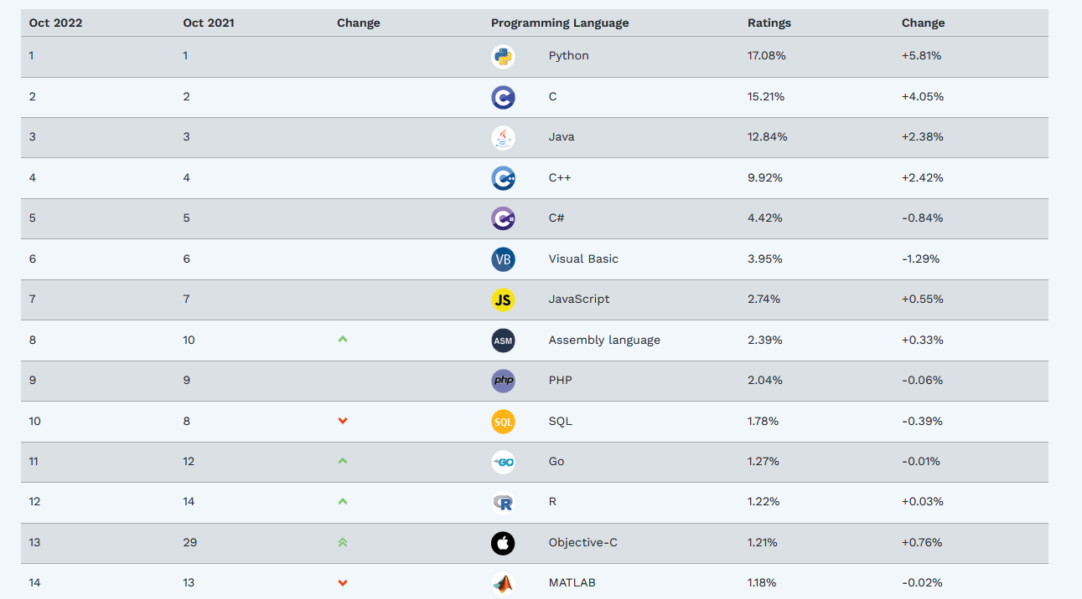



Quel(s) langage(s) de programmation ? (1)
https://www.tiobe.com/tiobe-index/
Alexandre Godmer

Slide 13
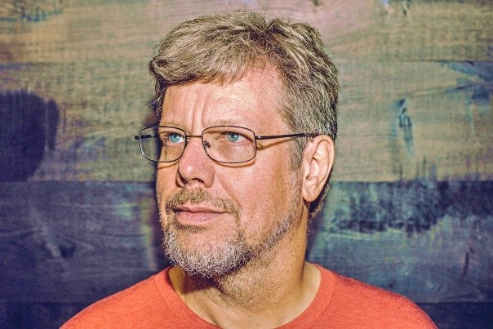

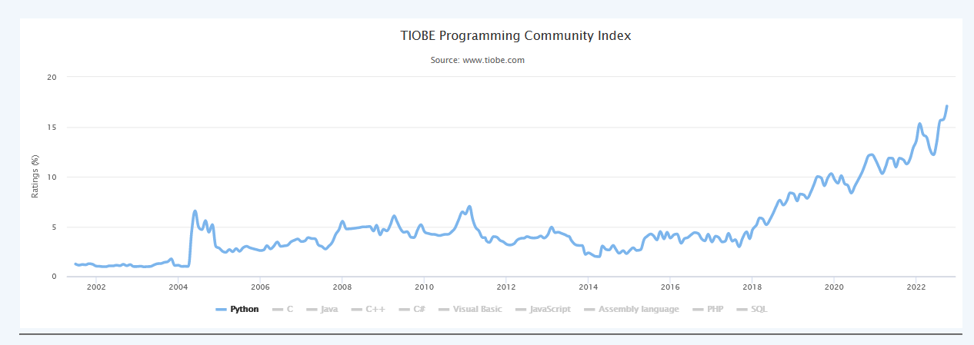

Quel(s) langage(s) de programmation ? (2)
Python
Créé en 1989 par Guido van Rossum
Langage multiplateformes
Langage orienté objet
Gratuit, simple à prendre en main
Syntaxe claire, simple
Utilisation de bibliothèques extérieures (modules) = multiples fonctionnalités
https://commons.wikimedia.org/wiki/File:Guido-portrait-2014-drc.jpg?uselang=fr
https://www.tiobe.com/tiobe-index/
https://www.allocine.fr/film/fichefilm-248/dvd-blu-ray/?cproduct=9802
Alexandre Godmer

Slide 14

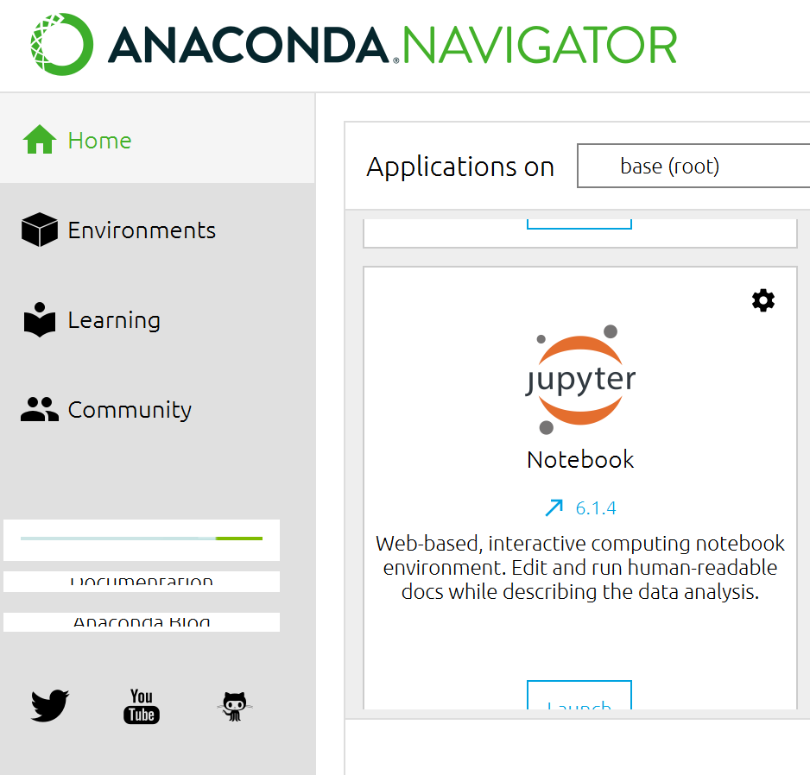

Quel(s) langage(s) de programmation ? (3)
Quelques suggestions pour python :
Pour l’installation : https://www.anaconda.com/products/distribution
Utilisation de Jupyter notebook pour la création de notebook
→ contient les résultats de l’exécution
→ facilite le partage, la lisibilité, la documentation du code
Alexandre Godmer

Slide 15
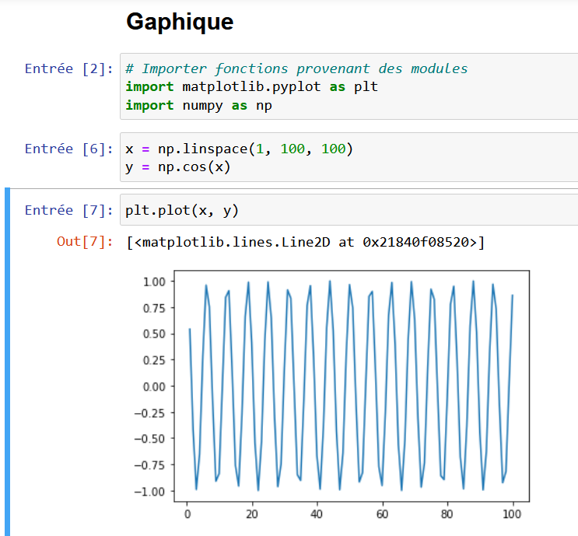
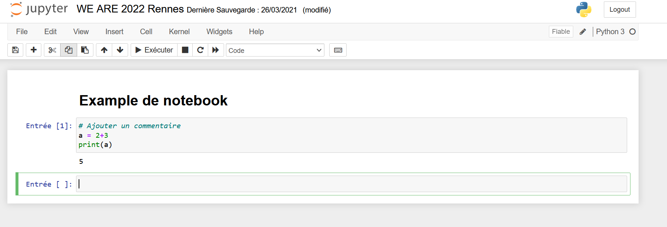
Quel(s) langage(s) de programmation ? (4)
Quelques suggestions pour python :
Notebook ou cahier électronique
formidable outil d’échange pour l’analyse des données
Alexandre Godmer

Slide 16
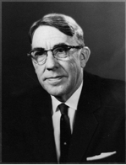
L’intelligence artificielle (IA) en 3 définitions
Intelligence artificielle
intelligence artificielle
“The use of computers to perform human-like tasks such as learning, perception and problem solving”
Machine Learning
“Field of study that gives computers the ability to learn without being explicitly programmed”
Deep Learning
“Extension of machine learning which use artificial neuronal network”
Arthur L. Samuel, 1959
https://cs.stanford.edu/memoriam/professor-arthur-samuel
Echelard JF, Méthot F, Nguyen HA, Pomey MP. Medical Student Training in eHealth: Scoping Review. JMIR Med Educ. 2020 Sep 11;6(2):e20027. doi: 10.2196/20027. PMID: 32915154; PMCID: PMC7519432.
Alexandre Godmer

Slide 17
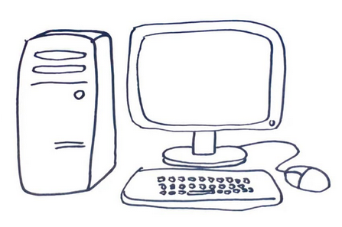
IA et ordinateur
?????
Inputs :
x = 1
y = 2
Output :
1

Slide 18
Algorithme
Algorithme
Inputs :
x = 1
y = 2
Output :
1
« Ensemble de règles opératoires dont l'application permet de résoudre un problème énoncé au moyen d'un nombre fini d'opérations. Un algorithme peut être traduit, grâce à un langage de programmation, en un programme exécutable par un ordinateur. »
Définition « algorithme », Larousse, 2020
Alexandre Godmer

Slide 19
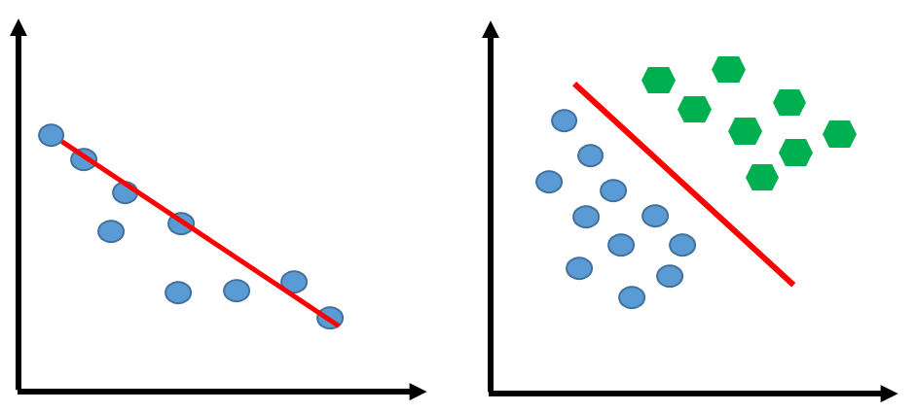
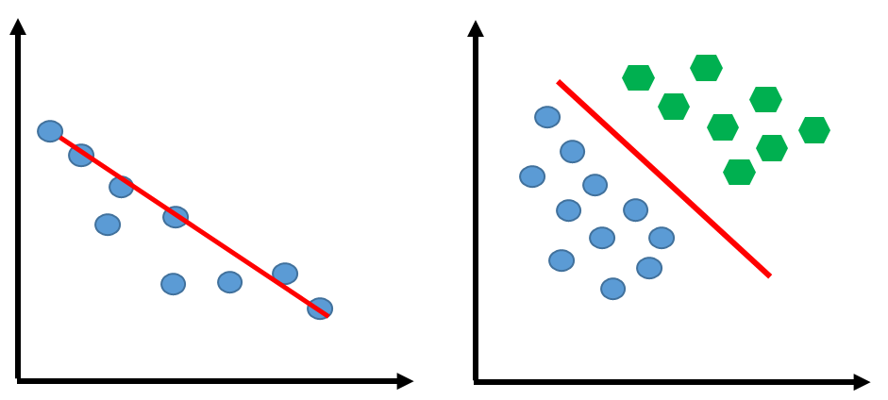
ML, quelques concepts
Régression
→ Variable continue
Classification
→ Variable discrète
Alexandre Godmer

Slide 20
ML, quelques concepts
Apprentissage supervisé :
apprendre à partir d’exemples étiquetés
exemple : réseau de neurones, support vector machine (SVM)
Apprentissage non supervisé :
données non étiquetées
reconnaissance de structures propres au données
exemple: analyse composante principale (ACP), clustering
Alexandre Godmer

Slide 21
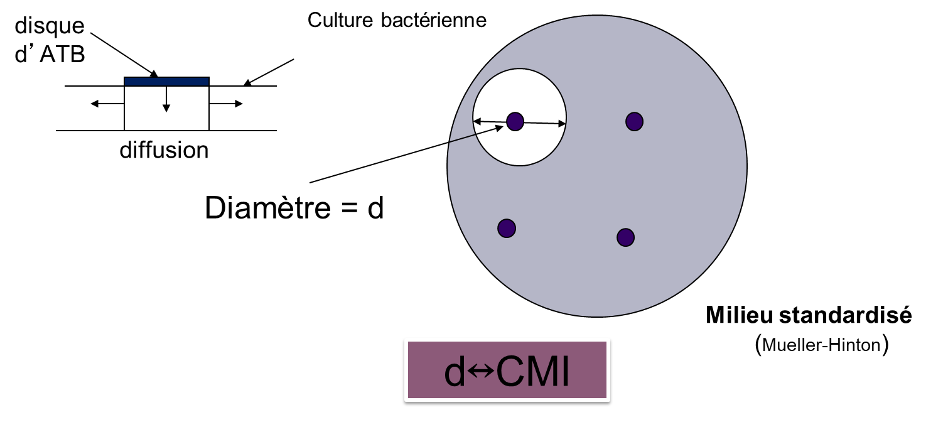
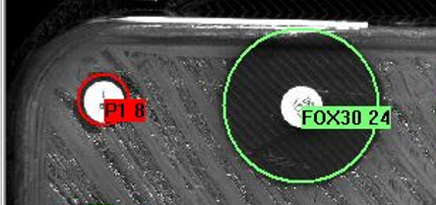
Exemple simple : ML et microbiologie (1)
Diamètre
CMI : concentration minimale inhibitrice à partir de laquelle on n’observe plus de pousse visible
Objectif : concentration en antibiotique au site de l’infection > CMI → succès thérapeutique
CMI
Peut-on estimer la CMI (mg/mL) à partir du diamètre mesuré (mm) ?
Exemple avec IA = apprentissage supervisé et régression
Alexandre Godmer

Slide 22

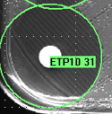
Exemple simple : ML et bactériologie (2)
Equation du modèle
y = a(x) +b
CMI (vraie)
0,25 mg/mL
Input ou feature (x) = diamètre du disque
31 mm
Output (y) = CMI
?
Calcul
Il faut déterminer les meilleurs paramètres (a) et (b) de l’équation du modèle
→ entraînement du modèle
Alexandre Godmer

Slide 23
Exemple simple : ML et bactériologie (2)
Equation du modèle
y = a(x) +b
CMI (vraie)
0,25 mg/mL
Input ou feature (x) = diamètre du disque
31 mm
Output (y) = CMI
4 mg/mL
Calcul
Mesure de l’erreur entre l’output et la CMI (vraie)
Alexandre Godmer

Slide 24
Exemple simple : ML et bactériologie (2)
Equation du modèle
y = a(x) +b
CMI (vraie)
0,25 mg/mL
Input ou feature (x) = diamètre du disque
31 mm
Output (y) = CMI
4 mg/mL
Calcul
Mesure de l’erreur entre l’output et la CMI (vraie)
Ajustement des paramètres du modèle
Alexandre Godmer

Slide 25



Exemple simple : ML et bactériologie (2)
Equation du modèle
y = a(x) +b
CMI (vraie)
0,25 mg/mL
Input ou feature (x) = diamètre du disque
31 mm
Output (y) = CMI
0,25 mg/mL
Calcul
Mesure de l’erreur entre l’output et la CMI (vraie)
Ajustement des paramètres du modèle
$$Performance=tâche ×expérience$$
Alexandre Godmer

Slide 26

Bon ou mauvais modèle ?
Underfitting
Optimal
Overfitting
Classification
Régression
Le bon modèle ? Toujours à vérifier sur un jeu de données externe !
Alexandre Godmer

Slide 27



Workflow pour créer un modèle de ML
Dataset
Choix du modèle et des paramètres d’entraînement
Entraînement du modèle
Estimation des performances
sur un dataset indépendant
Alexandre Godmer

Slide 28
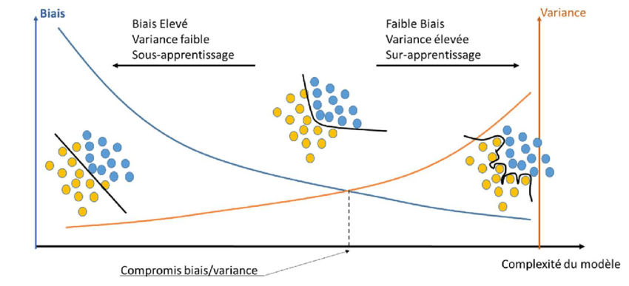
Bagging
Un biais élevé peut être lié à un algorithme qui manque de relations pertinentes entre les données en entrée et les sorties prévues
Modélisation le bruit aléatoire des données

Slide 29
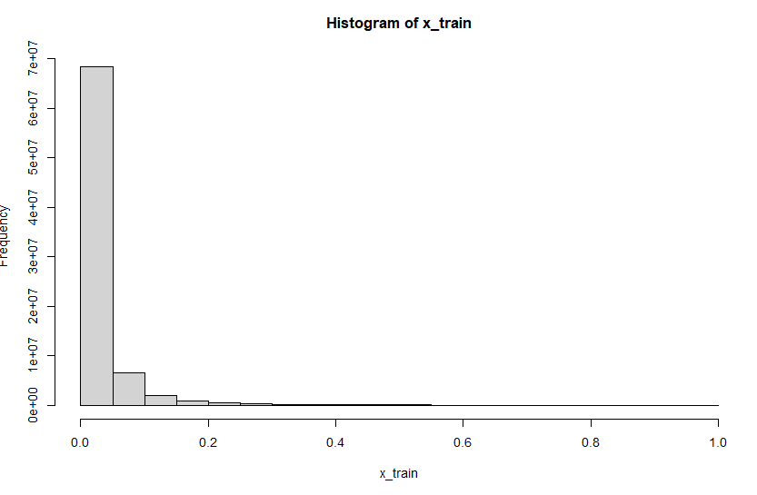
Bagging / Spectrométrie de masse
Données bruitées +++
Diminution de la variance
= augmentation du biais

Slide 30
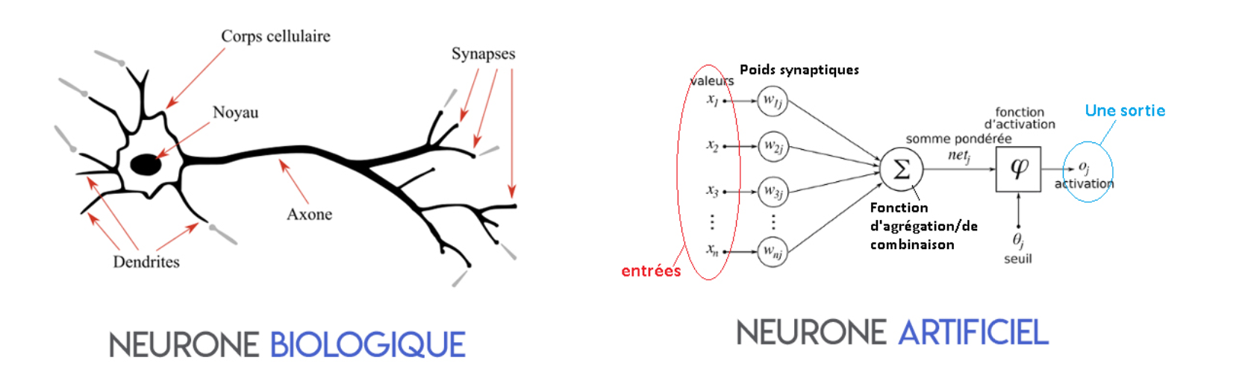
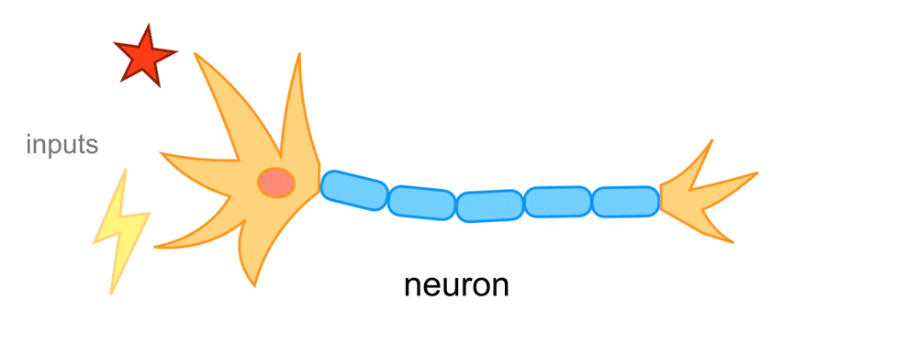
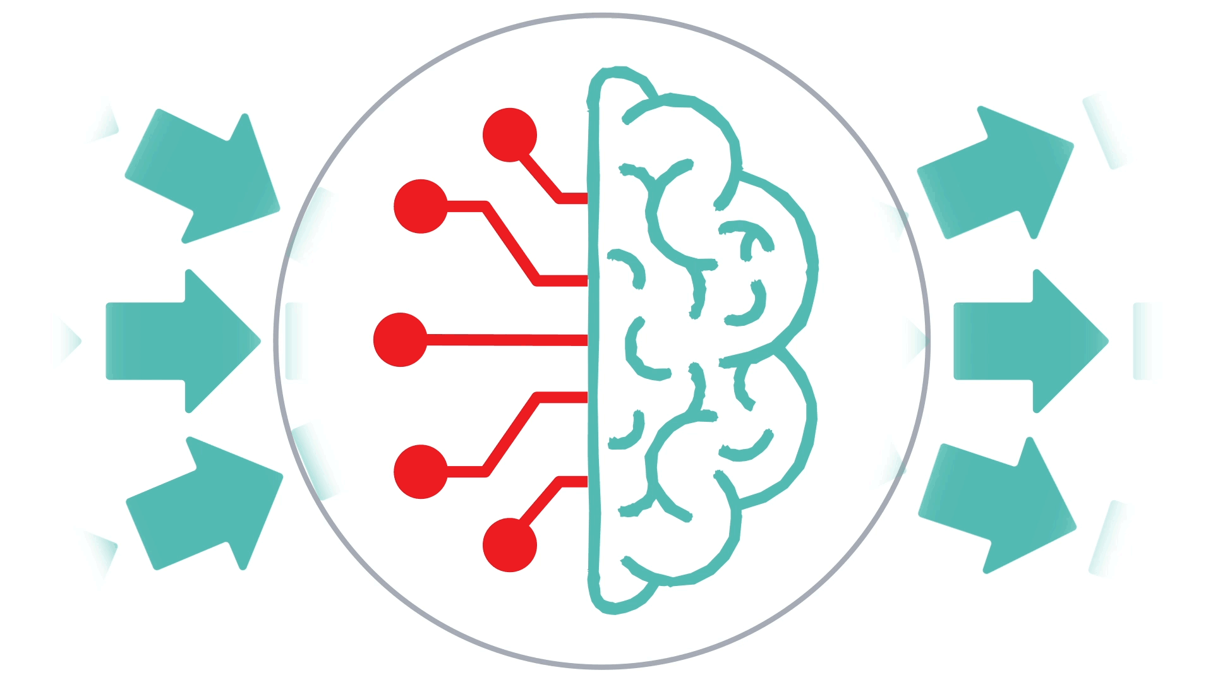
IA et spectrométrie de masse MALDI-TOF
IA et imagerie
IA et qPCR
Méthodologie CNN Deep Learning
= Perceptron
https://www.stemmer-imaging.com/fr-ch/donnees/cvb-polimago-ou-deep-learning/
https://deeplylearning.fr/tag/neurone/
https://www.google.com/search?q=neuron&tbm=isch&hl=fr&tbs=itp:animated&client=firefox-b-d&sa=X&ved=0CAQQpwVqFwoTCJiw88TYifYCFQAAAAAdAAAAABAC&biw=1263&bih=595#imgrc=AB8p2RQUB_A7IM
Algorithmes de deep learning = analogie avec les neurones biologiques
Alexandre Godmer

Slide 31

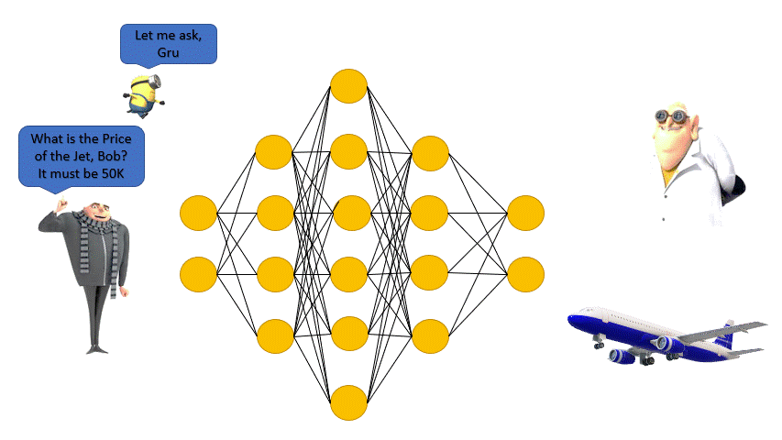
IA et spectrométrie de masse MALDI-TOF
IA et imagerie
IA et qPCR
Méthodologie CNN Deep Learning
Backward propagation = ajustement des poids synaptiques
https://1.bp.blogspot.com/-Cehw4NbX2L8/X1-DJeQgtmI/AAAAAAAAKeE/fA55q9EXsgQLU0trbgX_vJkiFMwR927yQCLcBGAsYHQ/s853/final.gif
Rétrogradation neuronale = ajustement des poids synaptiques (phase d’entraînement)
Alexandre Godmer

Slide 32
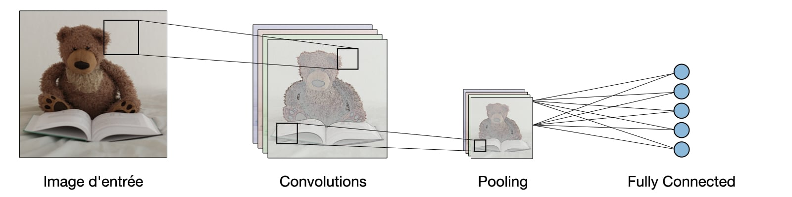

IA et spectrométrie de masse MALDI-TOF
IA et imagerie
IA et qPCR
Méthodologie CNN Deep Learning
Outil de filtrage qui parcourt la totalité de l’image :
« carte de caractéristiques »
https://stanford.edu/~shervine/l/fr/teaching/cs-230/pense-bete-reseaux-neurones-convolutionnels
extracteur de features : filtration de l’image
Réseaux de neurones à convolution = inspiré du cortex visuel des animaux
Alexandre Godmer
Notes:
http://staff.univ-batna2.dz/sites/default/files/merzougui_ghalia/files/support_de_cours_-deep_learning-chapitre3-cnn.pdf

